Slide 1


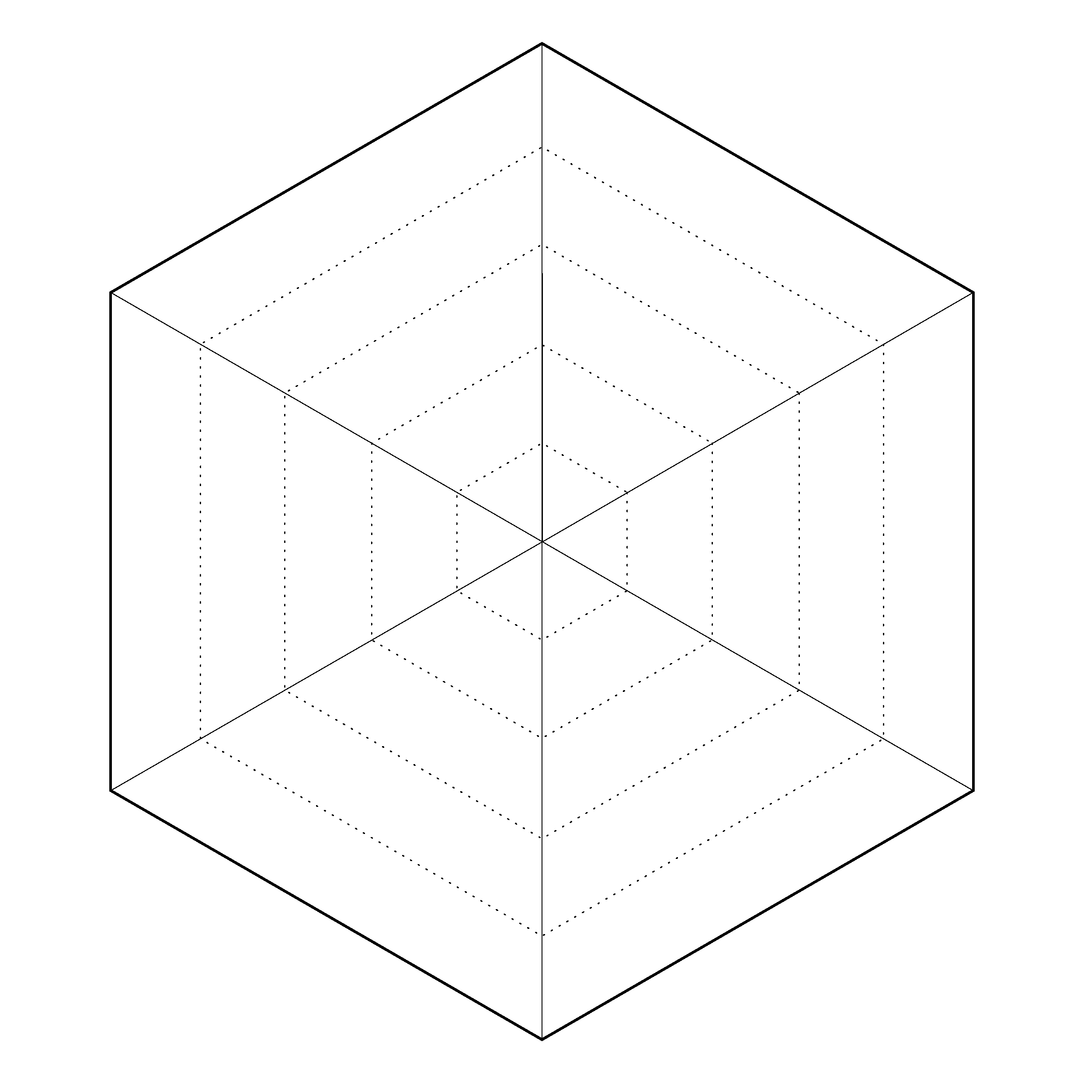
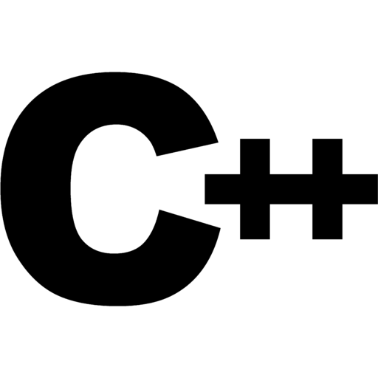



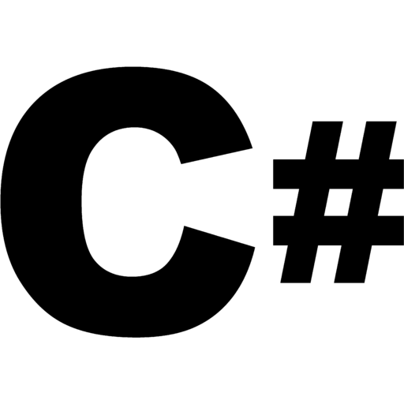





穴吹ビジネス専門学校 吉原 侑司
※数値の基準について
５：トップクラスの知識と経験を持っている
４：実際のプロジェクトで応用、問題解決が可能
３：実際のプロジェクトでの活用が可能
２：基本的な機能を理解している
１：触ったことがある
使用ツールと技術レベル
Visual Studio
Blender
GitHub
ChatGpt
Cakewalk(DTM)
4
3
4
3
3
3
TortoiseGit
Excel
2
3
3
3
PhotoShop
3
3
Unity
ibisPaint

Slide 2
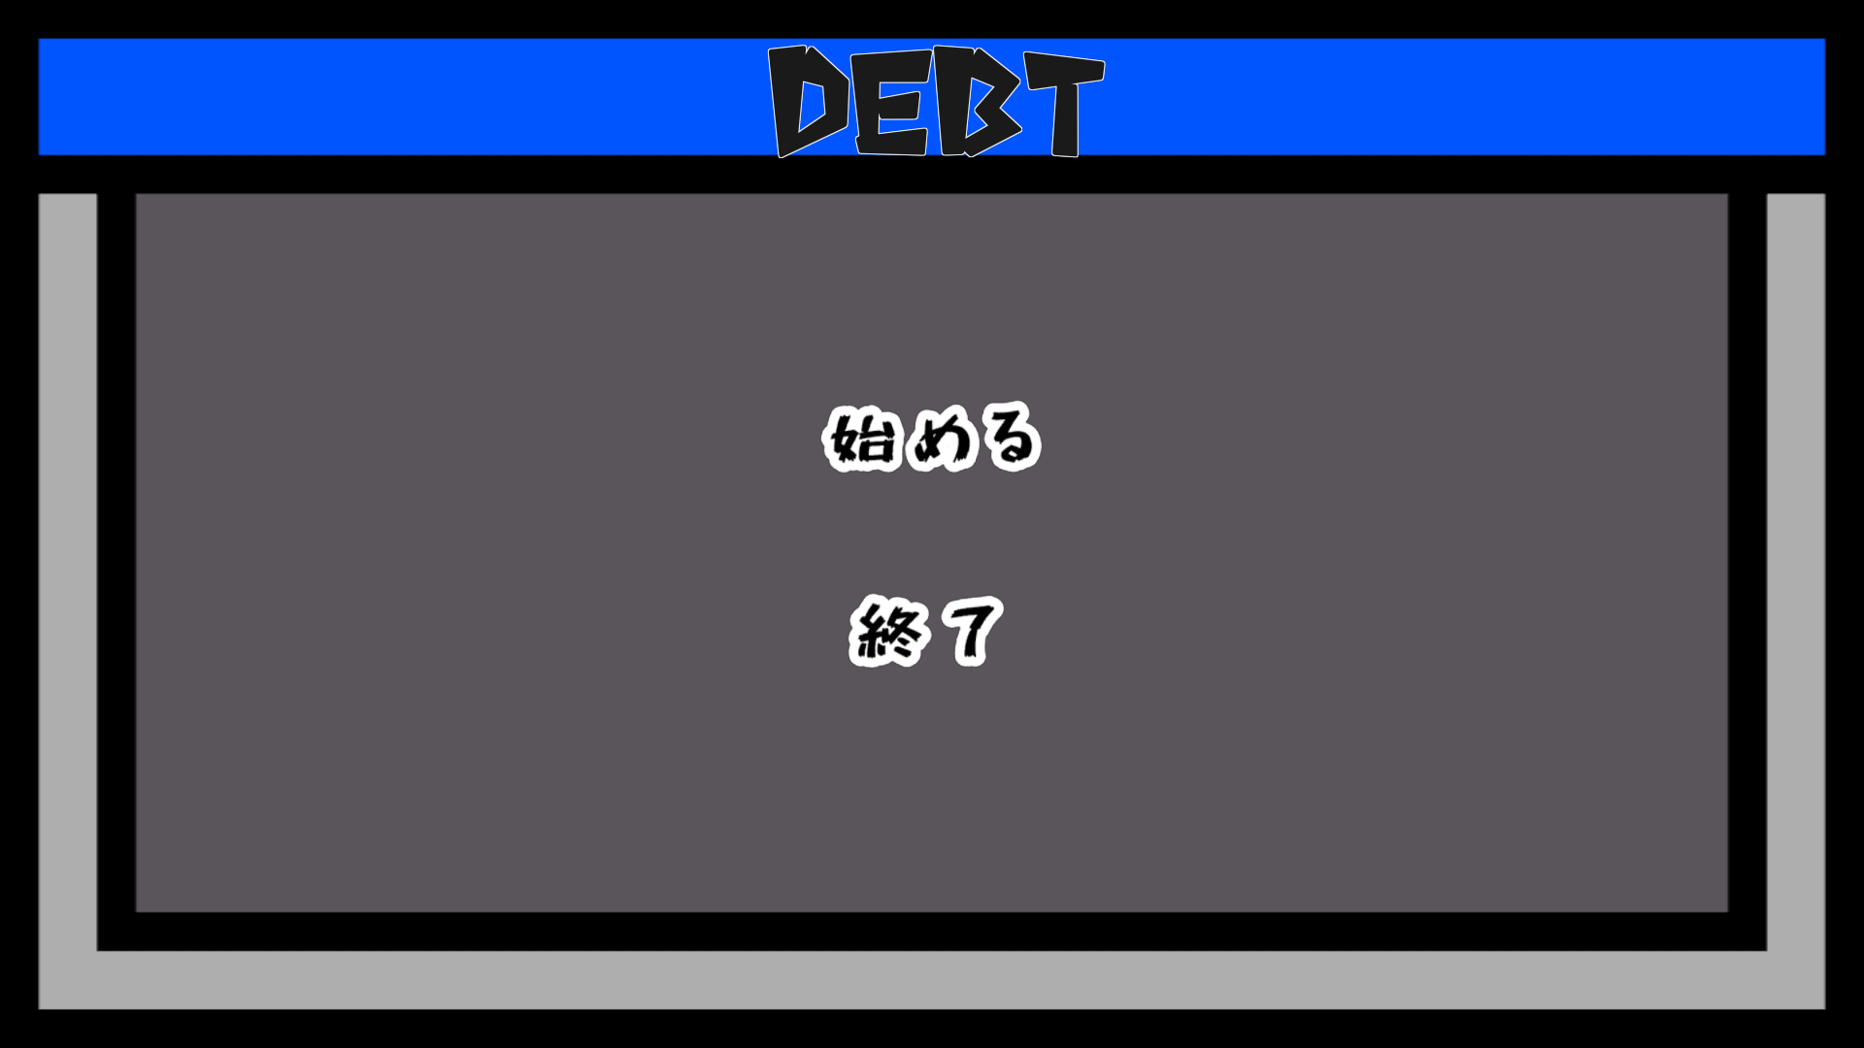
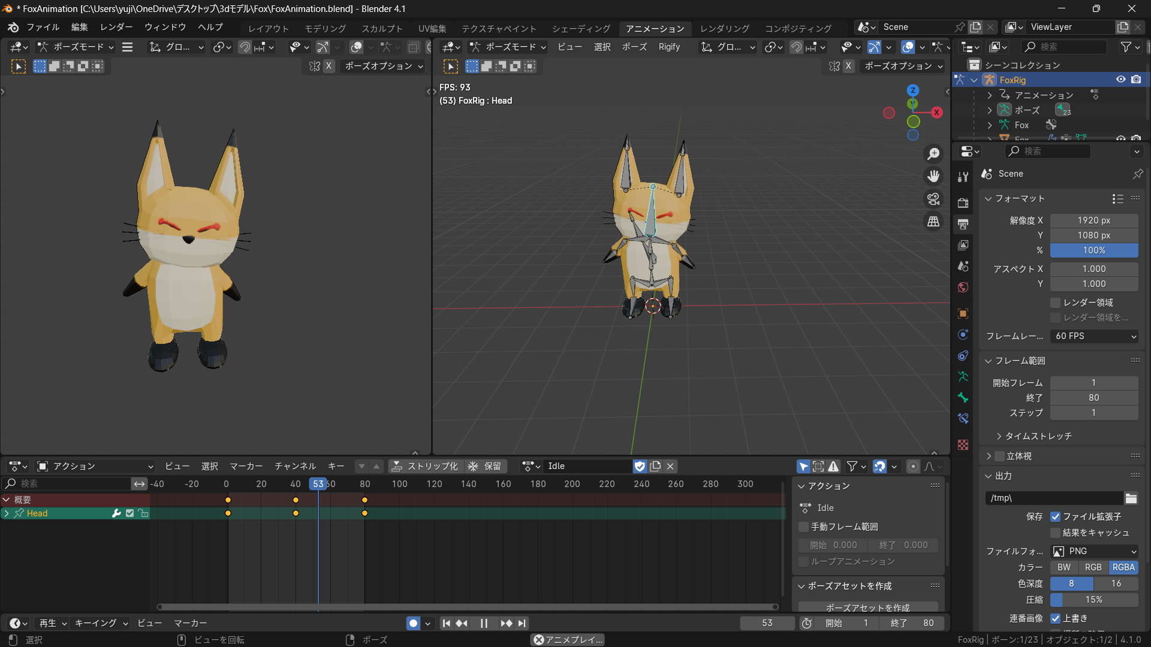
2年次の制作
ミニゲーム集な借金返済ゲーム
タイトルシーン
仕事をして借金を返済していくゲームを制作しました。
ジャンルの違うミニゲームを作ることで、
多様なプレイヤーに楽しんでもらえると考え、制作しました。
制作期間5か月の個人製作。
モデルとアニメーションの作成
少しでも他職種への理解を深めることが出来るのでは
ないかと考え、自身でモデルとアニメーションを作る
ことにしました。
他にも、ゲームシーンで流れる1曲だけではあります
が、BGMも自身で制作しました。
タイトルやリザルト等の背景画像やUI画像に関しても
自身で制作しました。

Slide 3
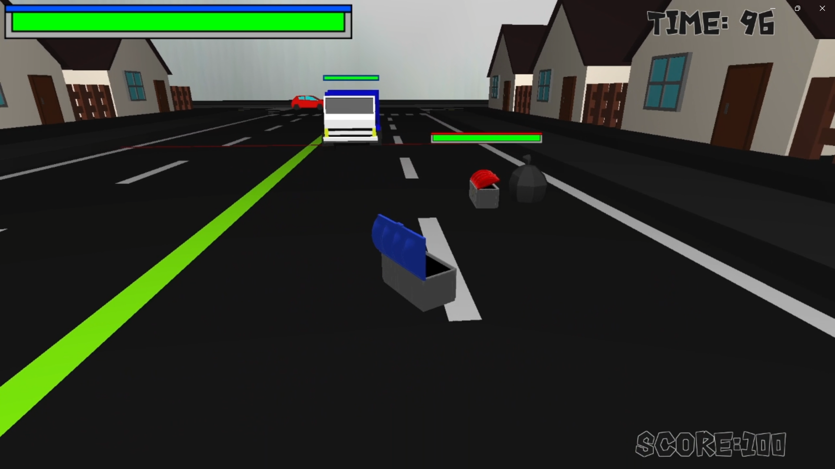
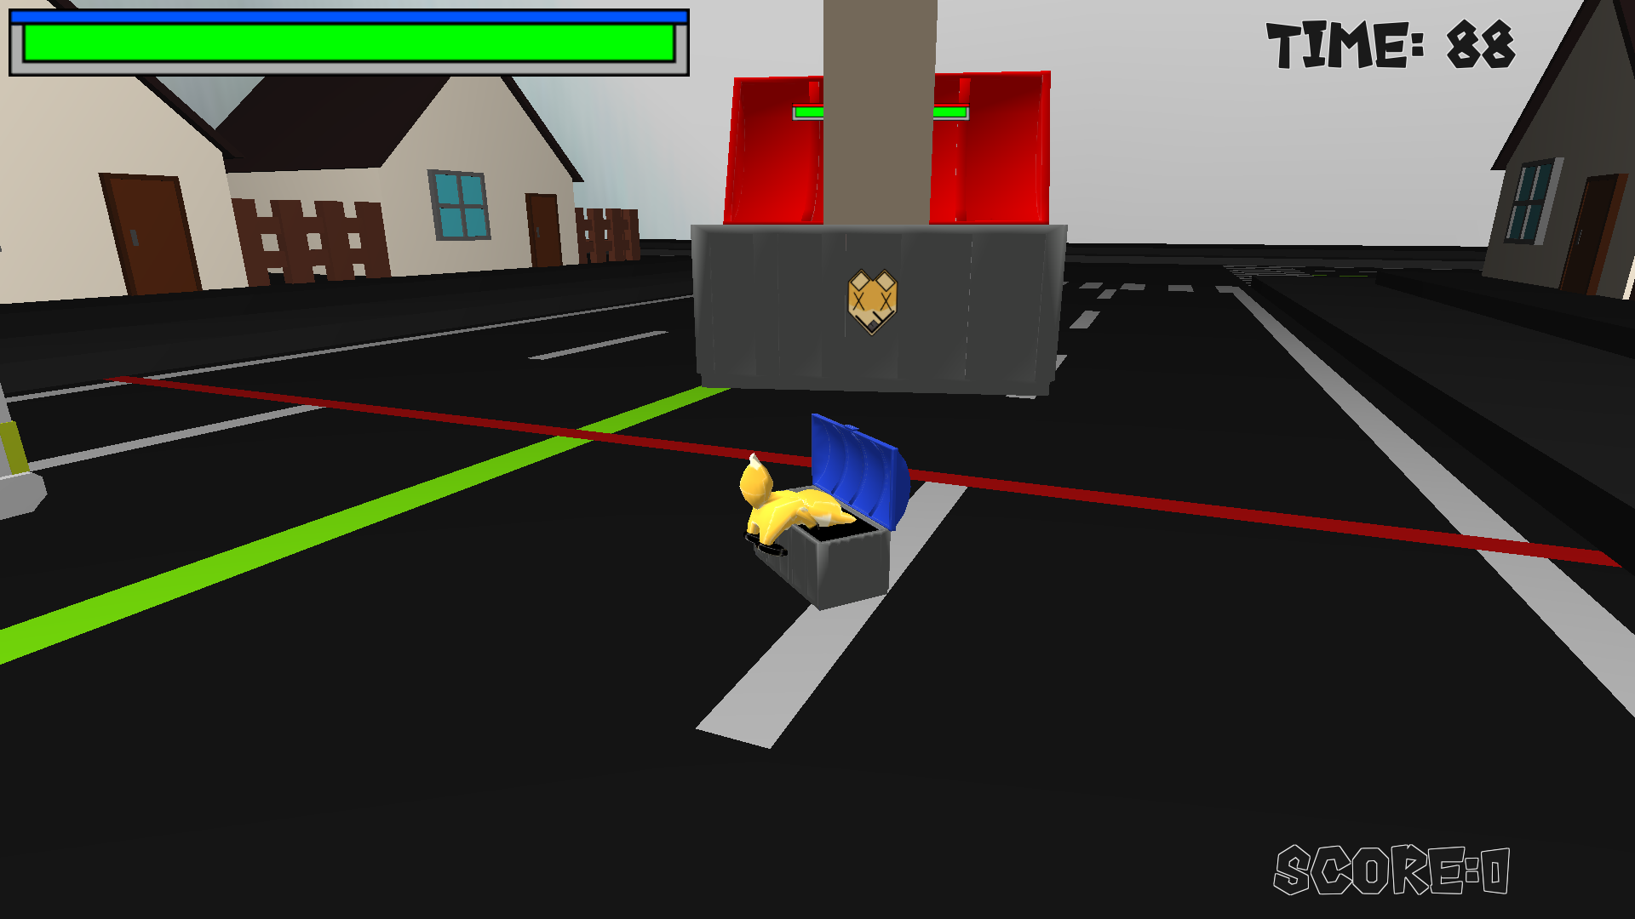
2年次の制作
ゴミ拾いの仕事（ミニゲーム）
ゴミ拾いのゲームシーン①
猿が投げるゴミ袋を拾うことでスコアを獲得する。
しかし、ダメージを受けるとゴミを落としてしまう。
邪魔な敵や車を避けて、どれだけ高いスコアを稼ぐ
ことが出来るか！？
といった感じのミニゲーム。
ゴミ拾いのゲームシーン②
ただ透明な壁なだけでエリア外を表現するのは
面白味にかけると考え、
エリア外（赤い線の向こう側）に一定時間留まると
巨大な敵が出現し、お仕置きをするようにしました。
圧倒的強さで勝つことはできないように設定。
一応、奥には透明な壁があり、もしも奥まで
到達できた場合にも、進めないように対策しています。

Slide 4
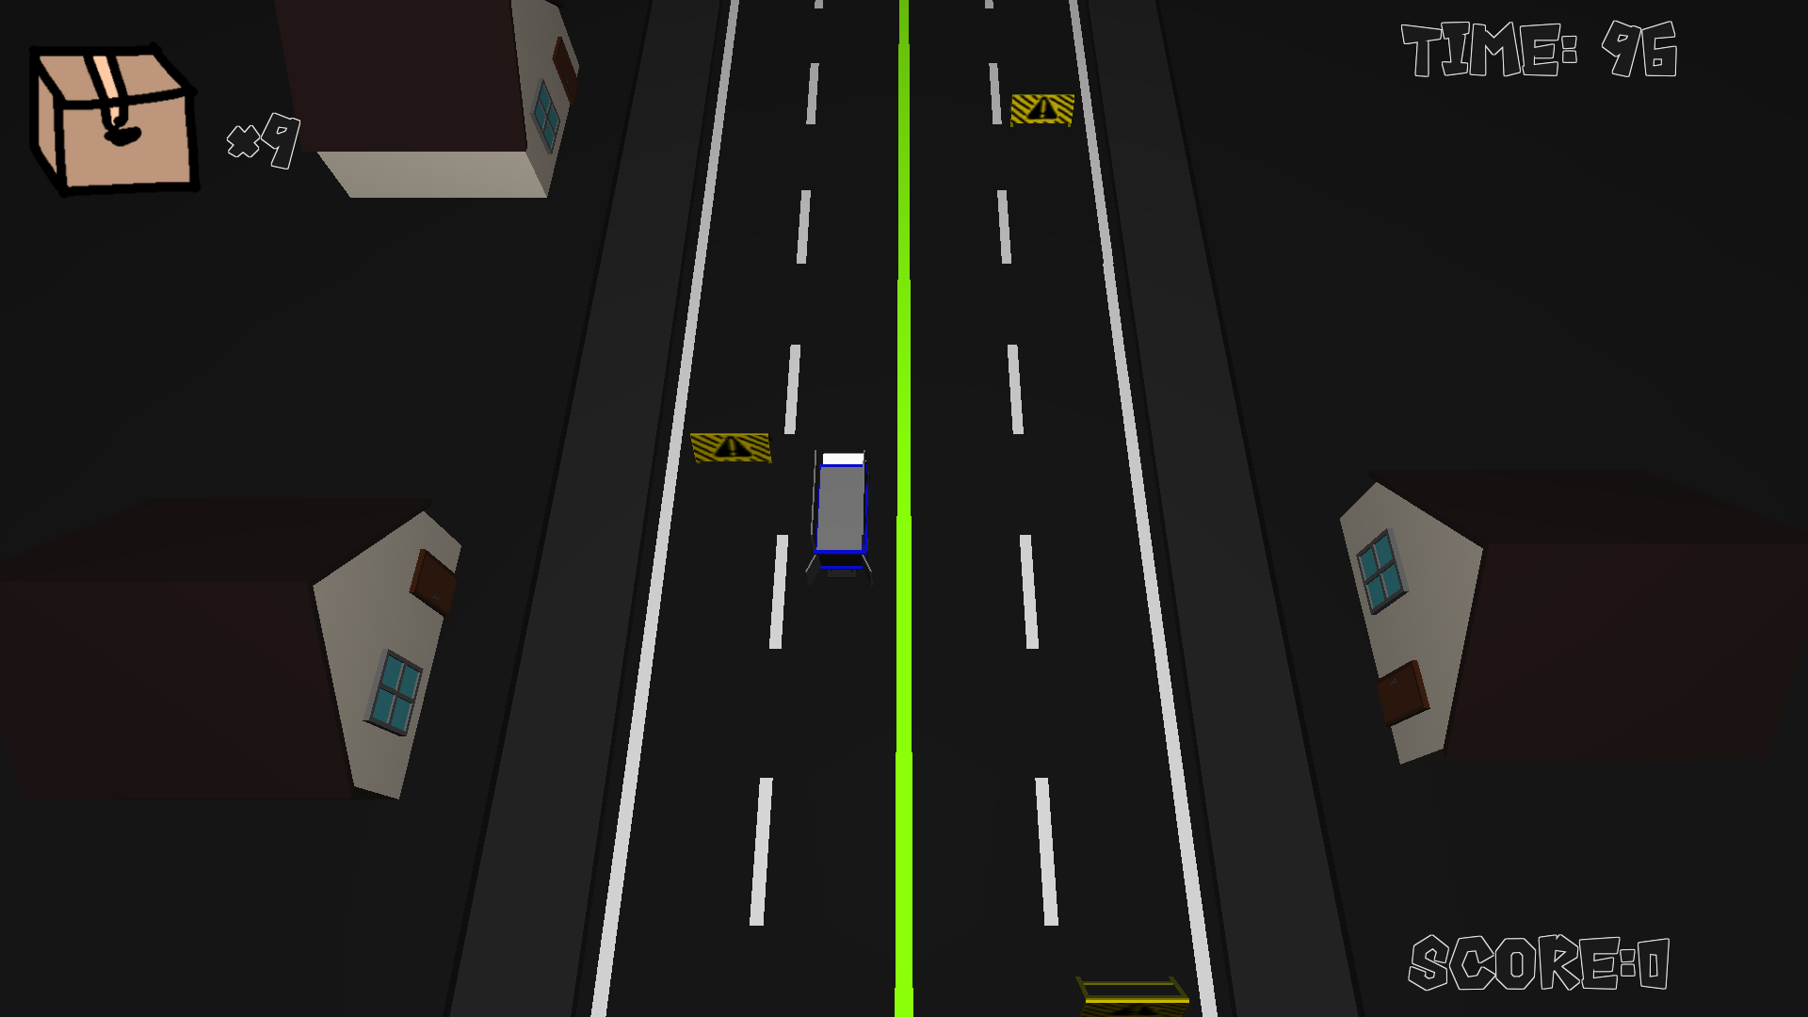
2年次の制作
ゴミ拾いの仕事（ミニゲーム）
配達のゲームシーン
障害物を避けつつ配達物を拾って、
左右にある家に配達していく
ラン系のミニゲーム。
テストプレイを友人にしてもらい、
障害物の生成方法の改善や移動入力を長押しで
出来るようにするなど、
プレイヤーが不満に思った点を改善するように
努めました。

Slide 5
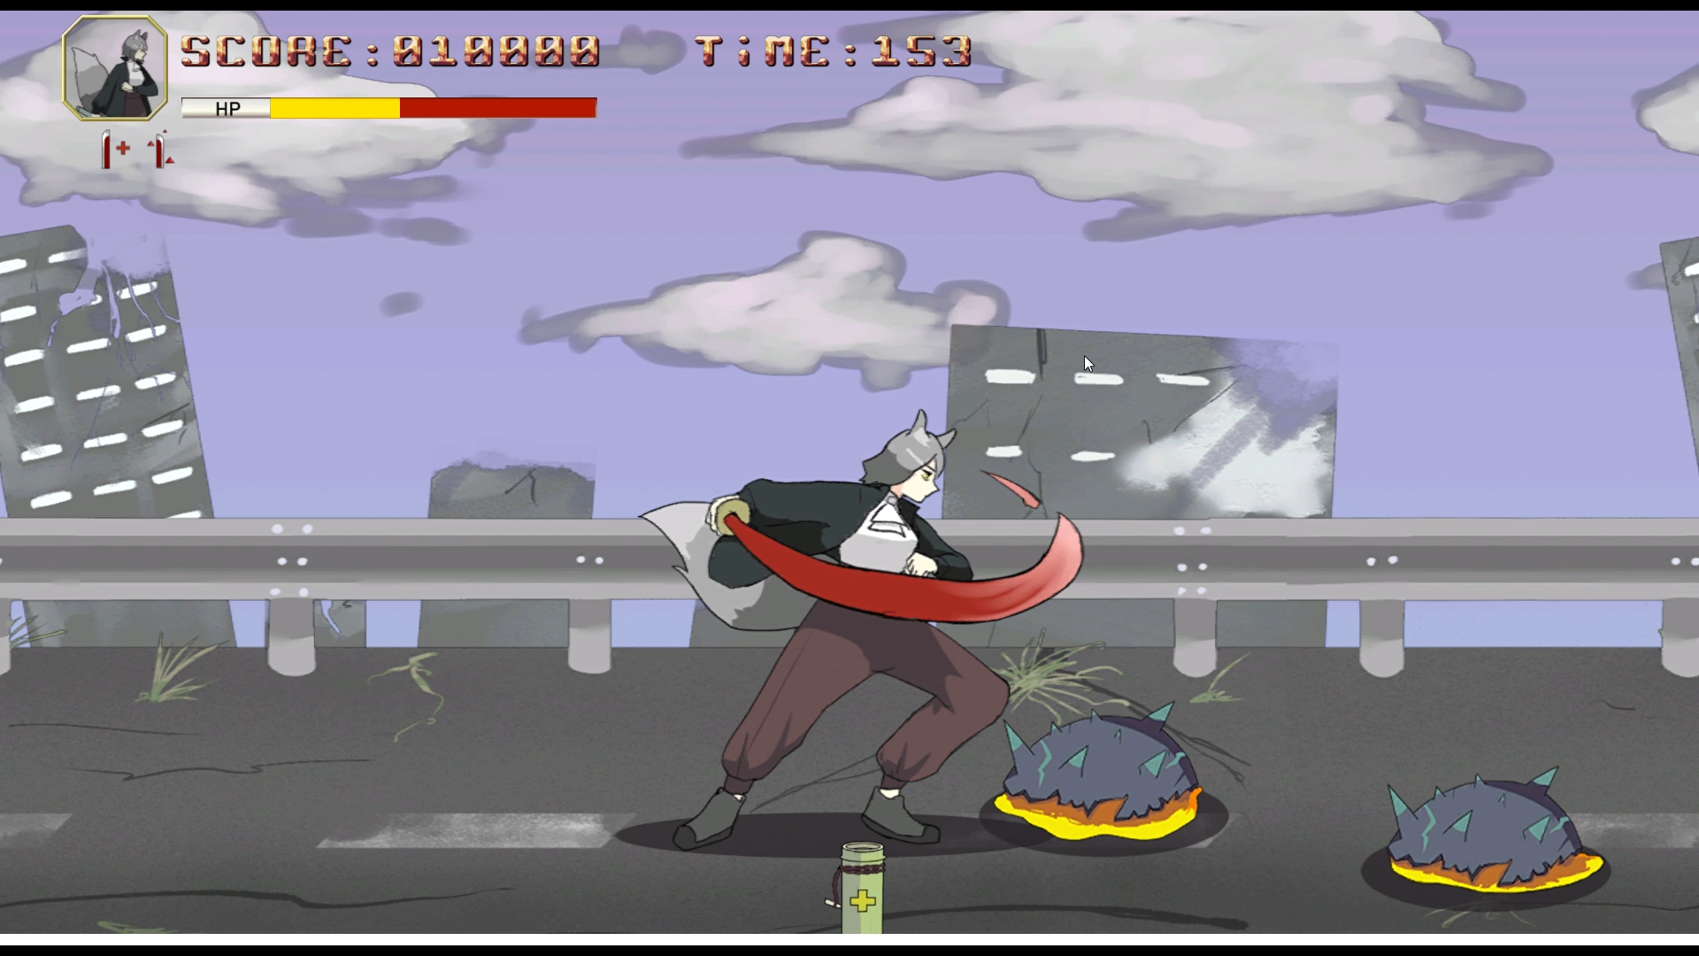
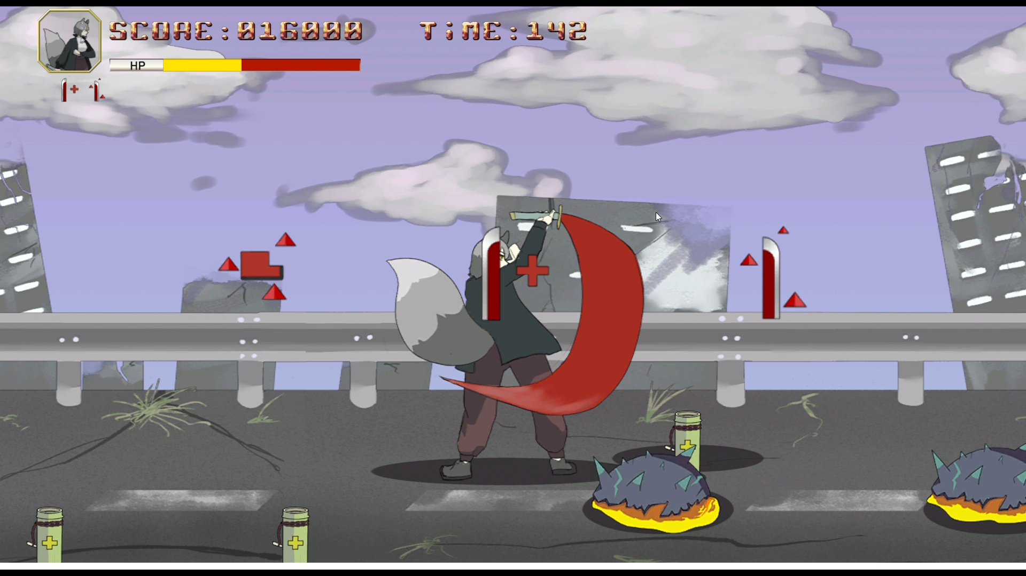
1年次の制作
2Dベルトスクロールアクション
初めてのチーム制作作品
株式会社ジーンのゲームキャンプ2024に
参加させていただきました。
テーマは2Dベルトスクロールアクションで競技性があるもの
でした。
制作期間は3週間、他のチームの半分の人数である
プログラマー2名、デザイナー1名ではありましたが、
遊べるゲームを制作することが出来ました。
レベルアップ時の能力強化
担当箇所は背景、キャラのアニメーション、
UI関連、敵とその生成処理、タイトル、リザルト、
レベルアップとそれによる強化です。

Slide 6
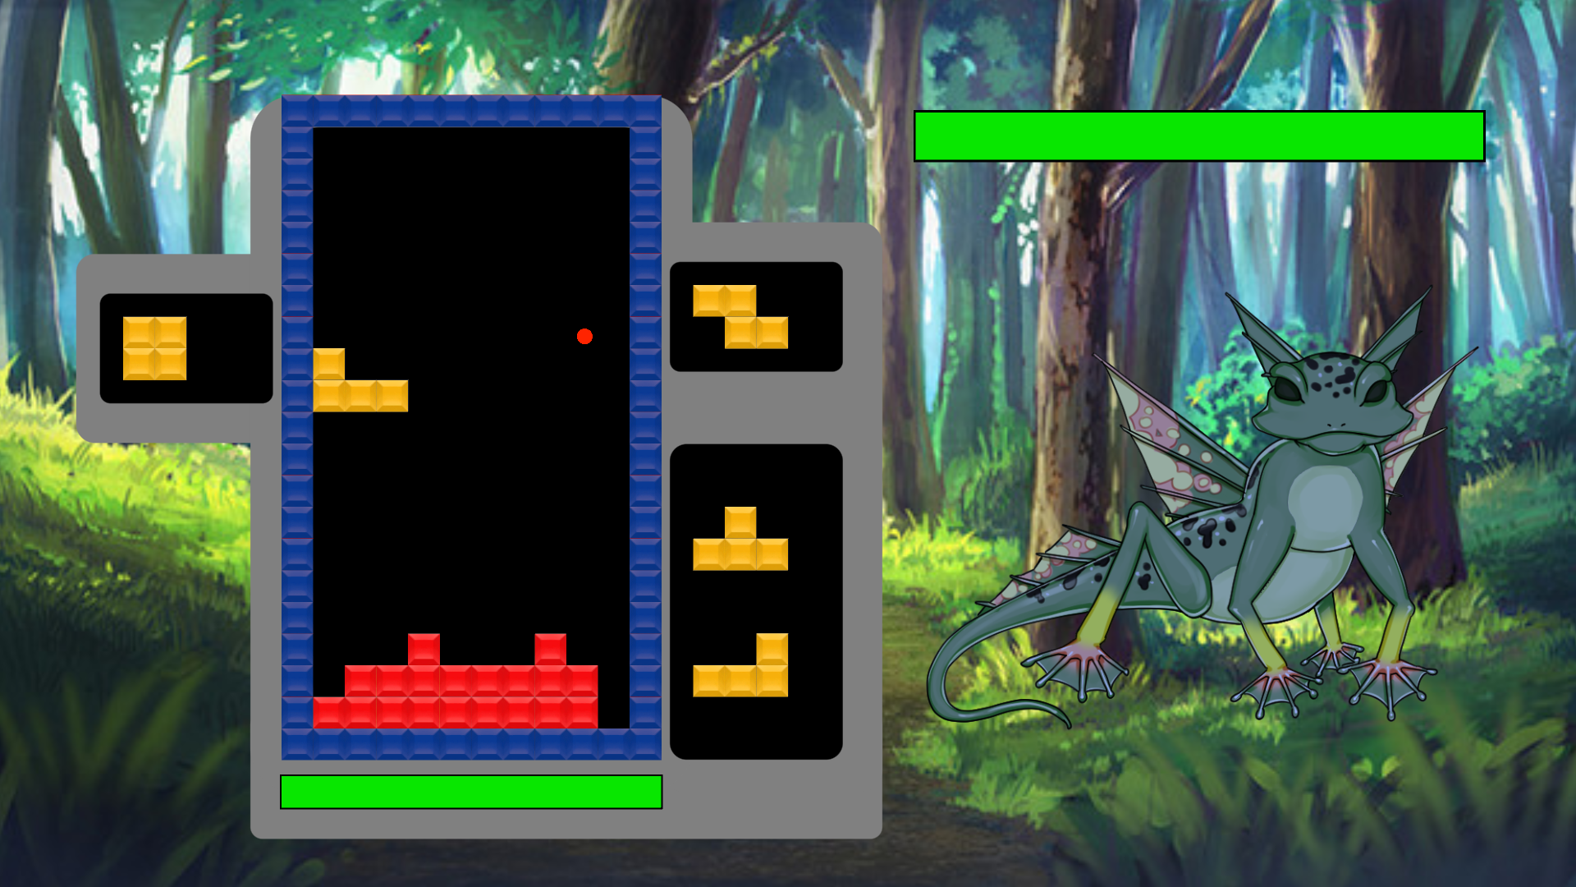
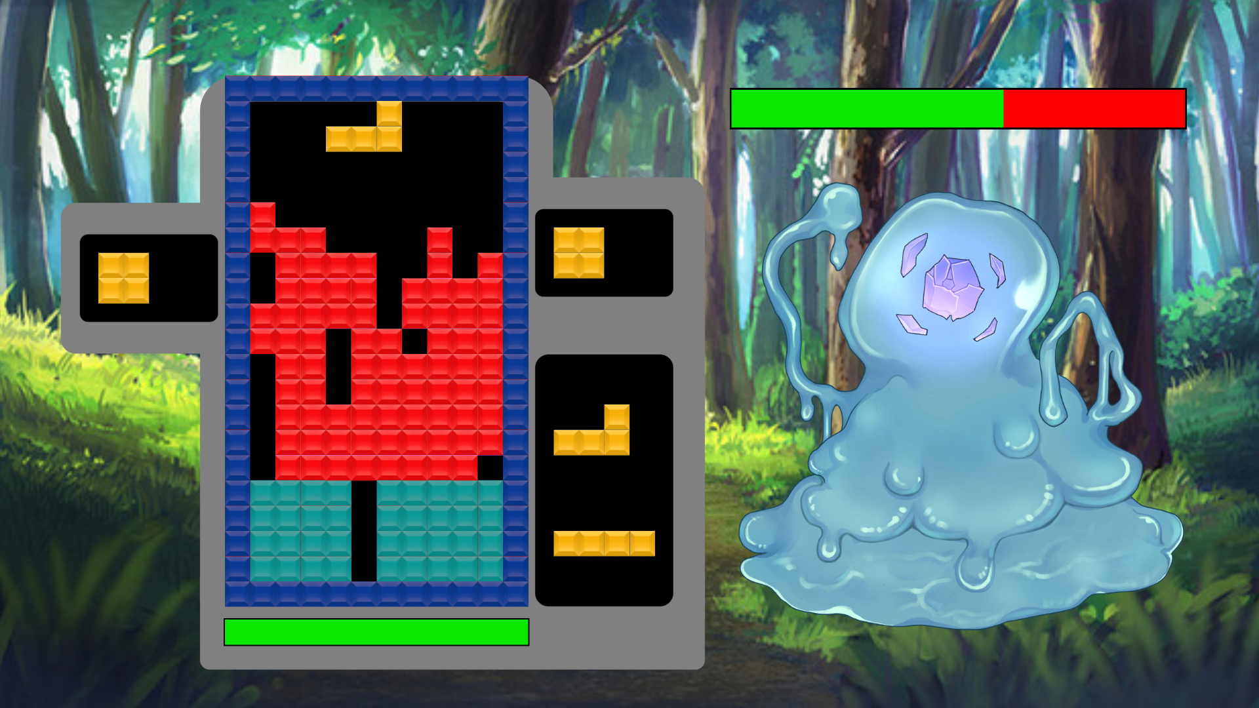
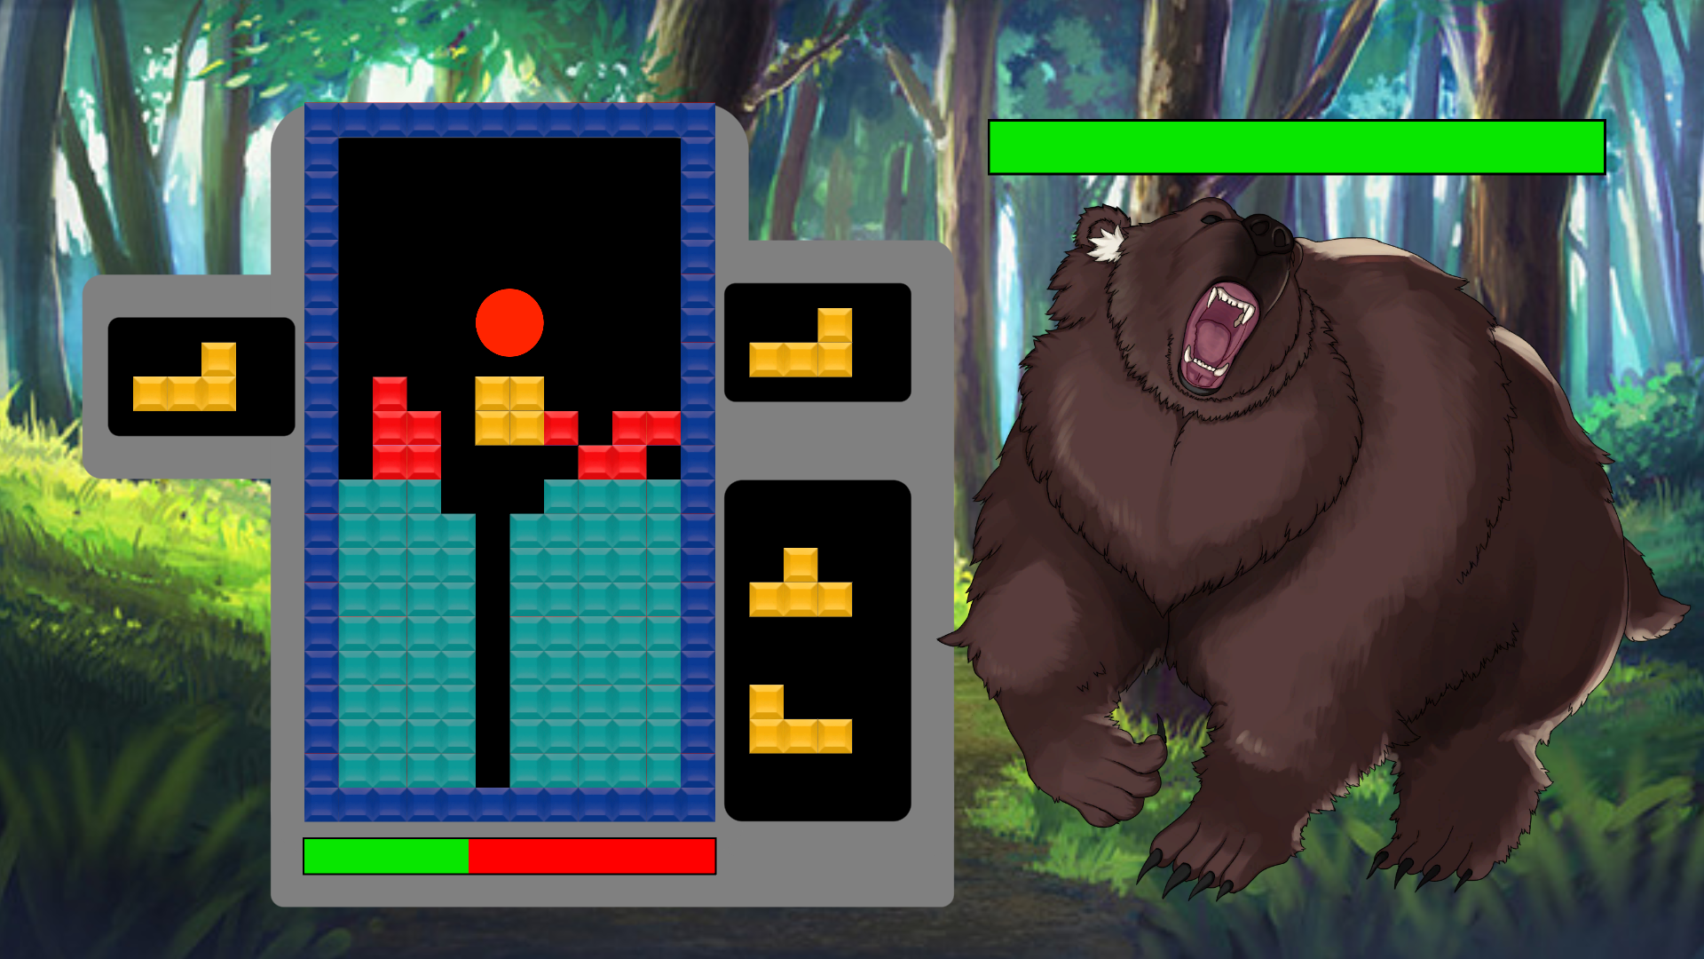
1年次の制作
テトリス×ブロック崩し
1体目の敵（弾を発射）
初めてのゲーム制作作品として、3か月で制作。
テトリス×ブロック崩しをテーマに設定し、
敵が撃ってくる弾がブロックを消してしまう
ゲームをUnityを使用して制作しました。
知識が足りず完璧な実装とはいきませんでしたが、
学内の試遊会で優秀賞（銀賞）を獲得しました。
2体目の敵（下部に灰のブロックを追加）
3体目の敵（着弾後に分裂する弾を発射）

